Slide 1


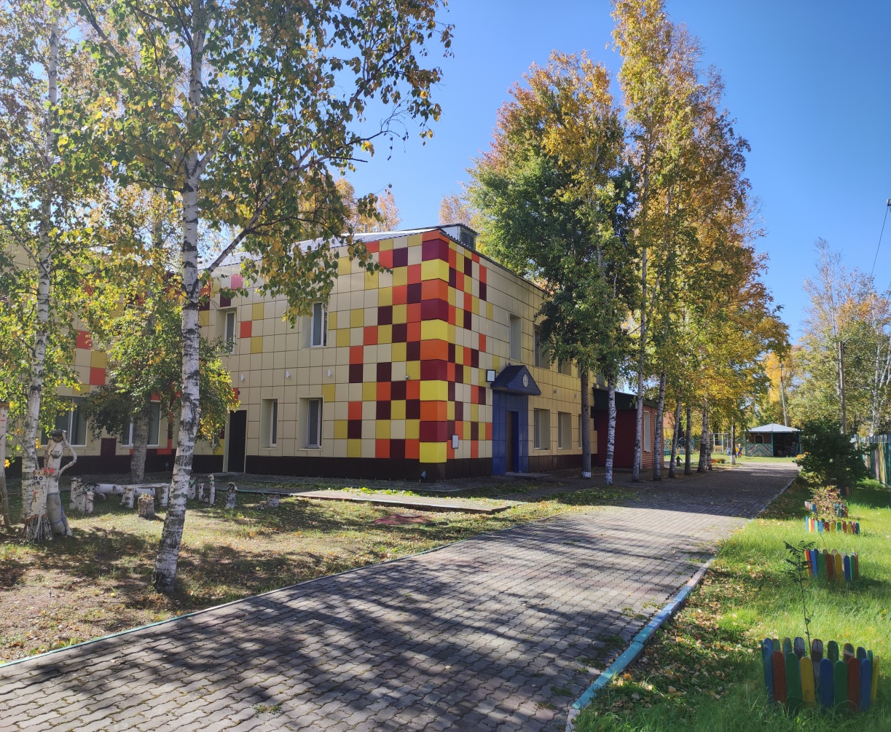
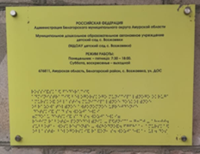
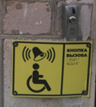
ПРИГЛАШАЕМ ВАС НА ВЕРТУАЛЬНУЮ
ЭКСКУРСИЮ ПО НАШЕМУ
ДЕСКОМУ САДУ!
ЗАХОДИТЕ В ГОСТИ К НАМ!

Slide 2
1 апреля 2015 года МДОАУ детский сад с. Возжаевки вновь распахнул свои двери для 130 ребятишек с 1,6 до 7 лет. Сейчас в детском саду функционирует 5 групп, которые посещают дети с 1,6 лет до прекращения образовательных отношений.
Охрана жизни и здоровья детей одна из главных зачади нашего детского сада
Материально-техническое обеспечение групповых, спальных и всех помещений соответствует требованиям СанПиН и ФГОС ДО.
В каждой группе отдельные спальни, раздевалки, унитазы, умывальники с раковинами по возрасту детей, отдельные моечные для посуды, моечная машина. Два пожарных выхода (один через балкон, второй групповой). На первом этаже через веранды и групповые помещения. По коридору на первом этаже дополнительно установлены 2 стеклянные двери Подогрев воды через электрические водонагреватели. Во всех помещениях и по коридору для обеззараживания воздуха работают рециркуляторы. 25 порошковых и 2 углекислых огнетушителей один раз в год перезаряжаются.
На посту охраны, установлены камеры видеонаблюдения с обзором территории и сохранением записи до 30 дней. Тревожная кнопка, автономическая пожарная сигнализация с выходом на пункт г. Белогорска.
Вход (выход) на охраняемую территорию только по пропускам. Круглосуточную охрану объекта ведет частная охранная организация.
Два раза в год проводятся учения с педагогами, обучающимися по пожарной и антитеррористической безопасности.
На первом этаже полы с подогревом от центрального отопления. В прохладное время действуют экологические, безопасные обогреватели, тепловые завесы.
Приготовление и раздача пищи происходит через оборудованный по всем требованиям пищеблок. Сбалансированное питание, согласно утвержденного 10-ти дневное меню на зимний и летний период , помогает обеспечить для обучающихся здоровое питание и прививать ЗОЖ.
В нашем детском саду нет пустующих помещений. Пополнение ППРС происходит за счет социальных партнеров, проводимых акций, выделяемых денежных средств, конкурсов, пособий, сделанных руками педагогов и родителей.
Мы приглашаем, ВАС совершить виртуальную экскурсию по нашему детскому саду

Slide 3
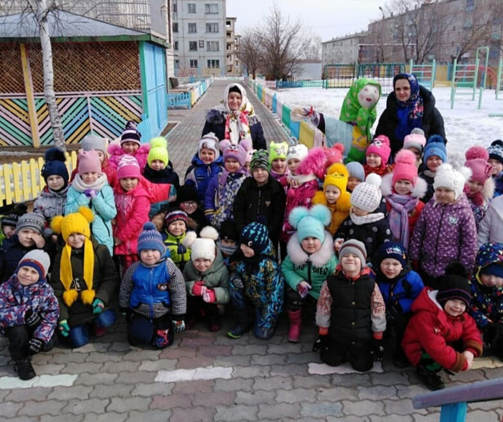
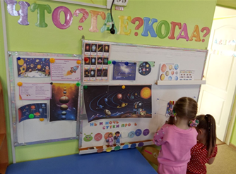
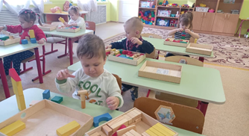
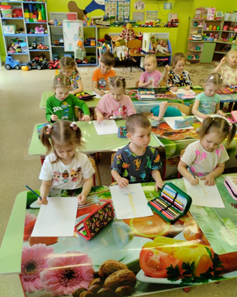

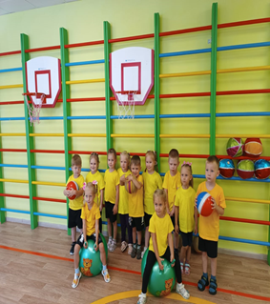
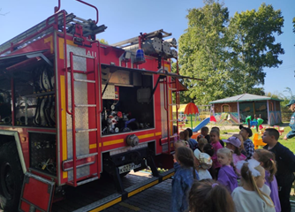
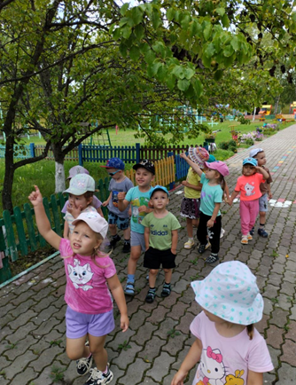
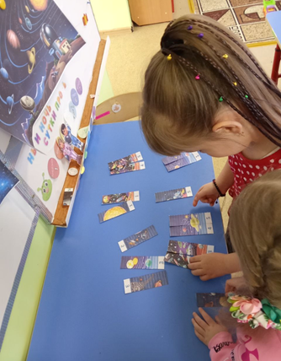
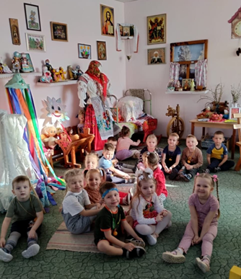
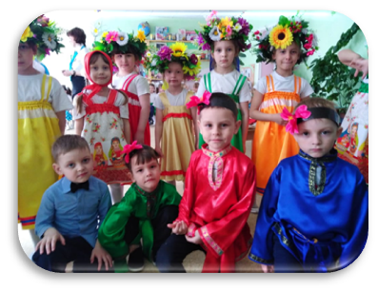

Slide 4
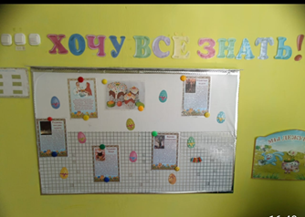
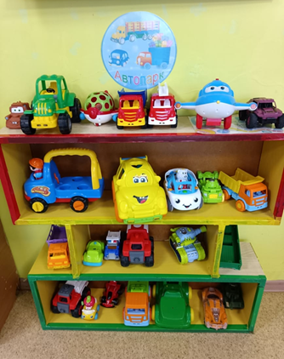
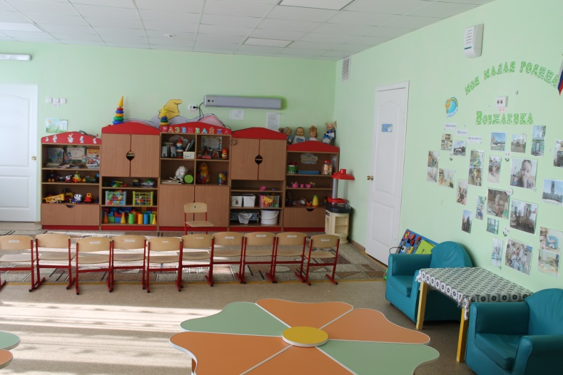
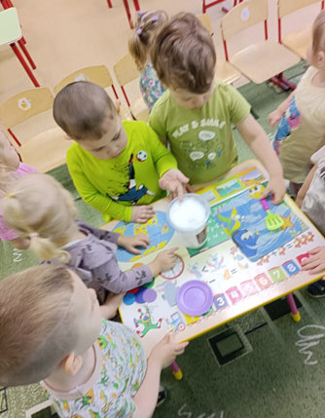
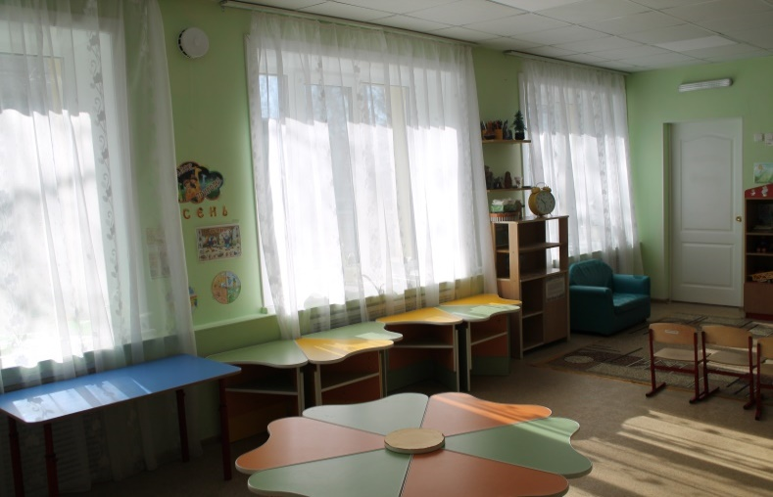
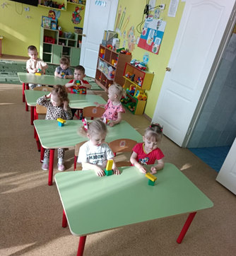
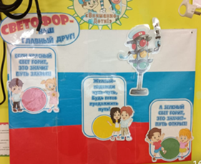
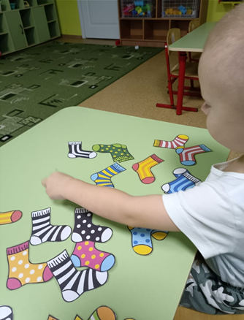
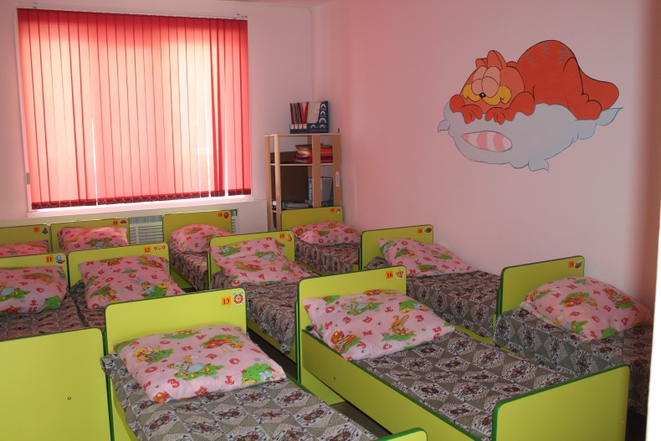
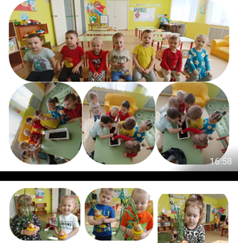
Группа раннего развития с 1.6 до 3 лет
воспитатели
Блоха Г.Ю. и Иванова А.А.

Slide 5
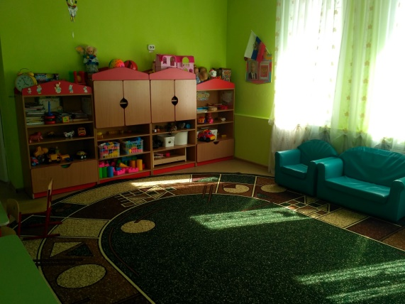
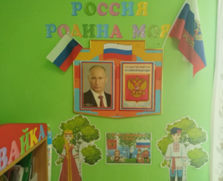
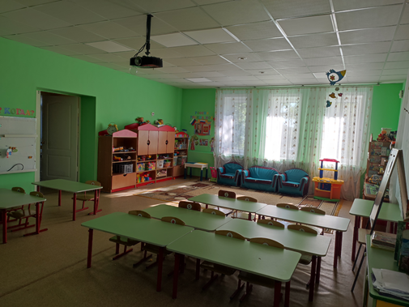
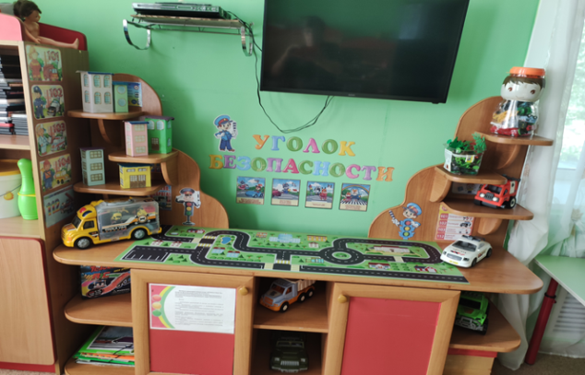
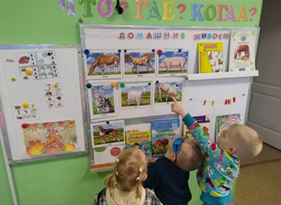
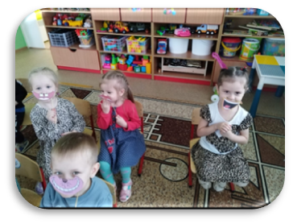
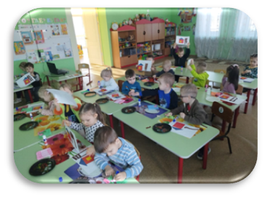
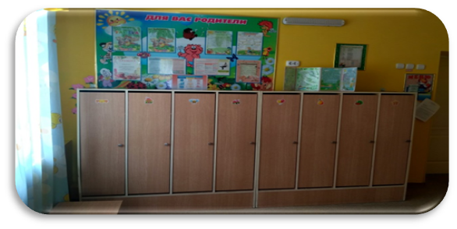
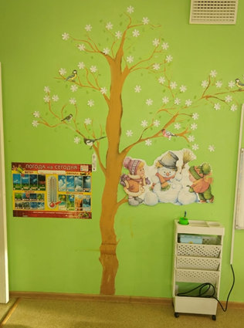
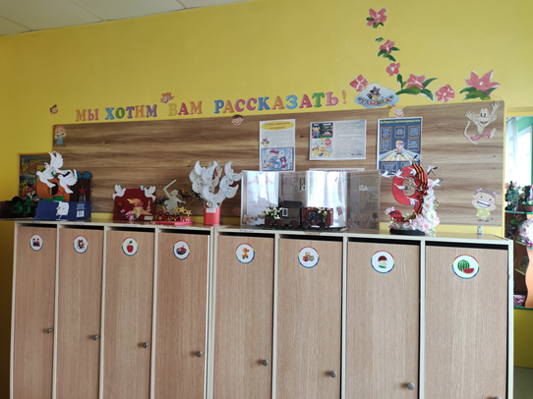
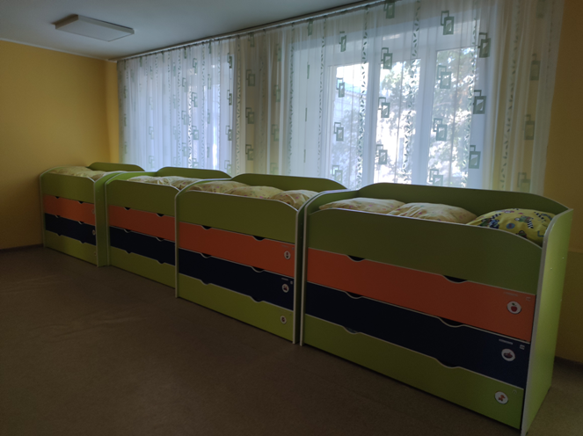
2 младшая группа с 3-4 лет
воспитатели
Семенова Г.А. и Рязанцева Г.В.

Slide 6
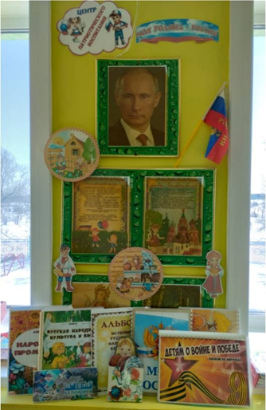
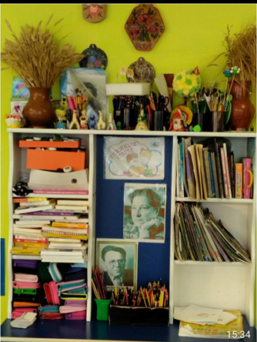
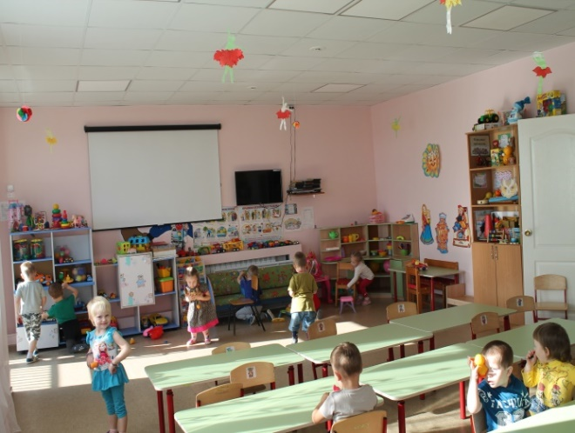
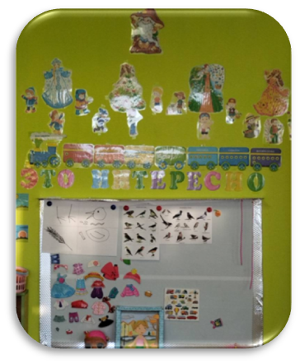
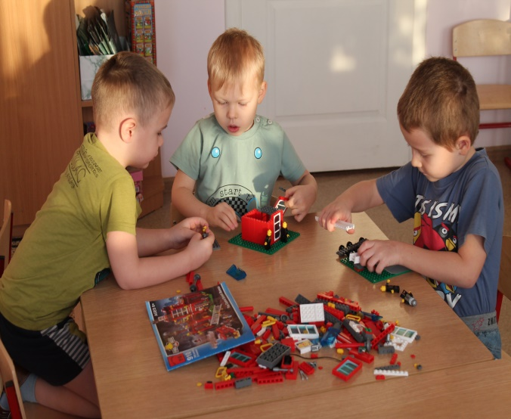
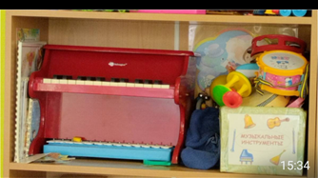
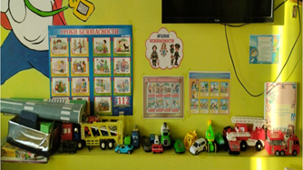
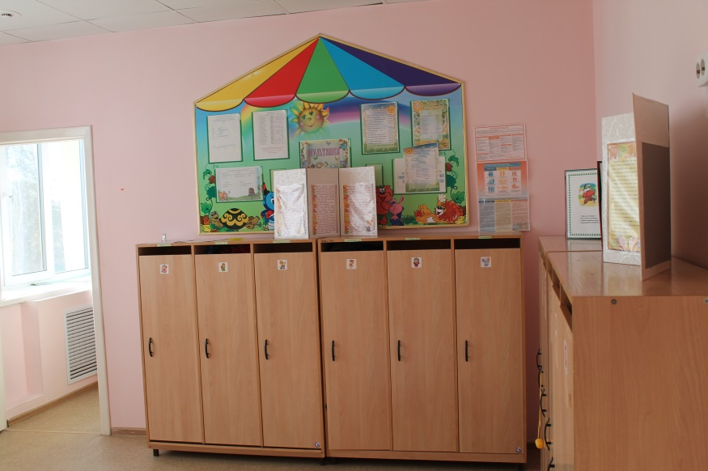
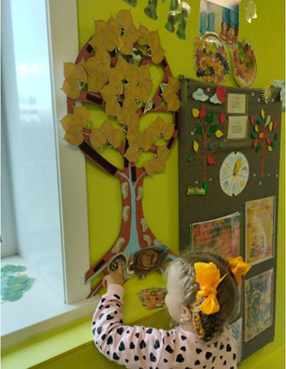
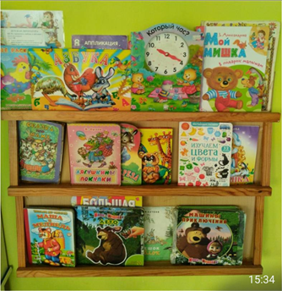
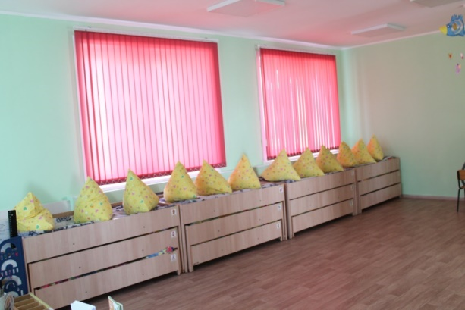
Средняя группа с 4-5 лет
воспитатели
Овечкина Н.В. Иванова А.А.

Slide 7
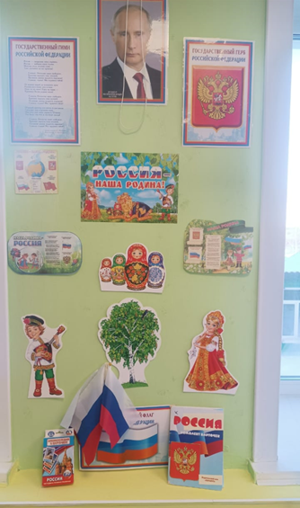
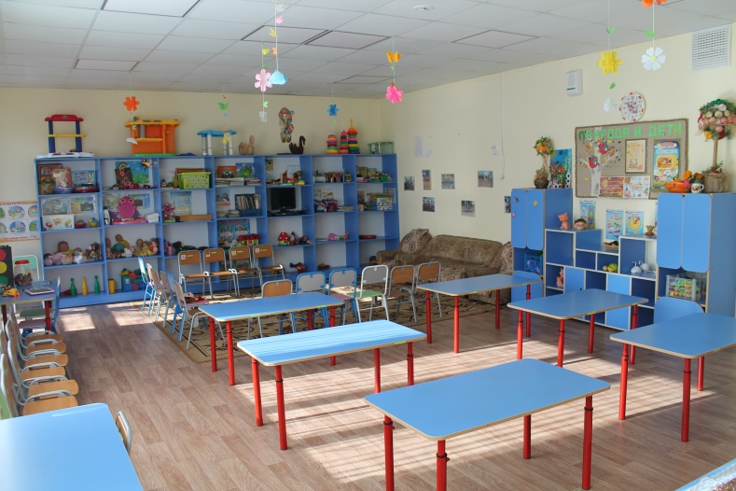
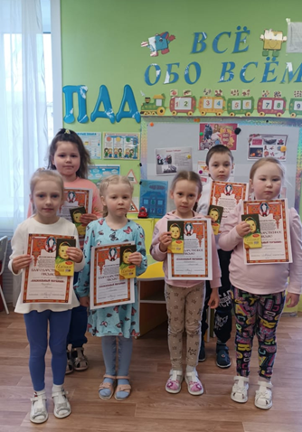
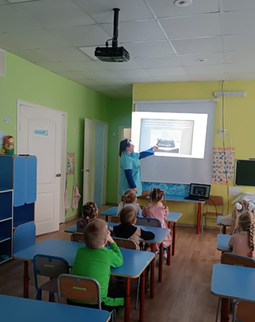
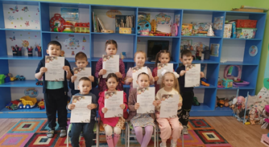





Старшая группа с 5 -6 лет
воспитатели
Орехова М.Ю. и Рязанцева Г.В.

Slide 8










Подготовительная к школе группа с 6-7 лет
воспитатели
Чурсина А.С. И Рязанцева Г.В.

Slide 9









Музыкальный зал расположен на 1 этаже, имеются огнетушитель, рециркулятор, проектор, экран
К каждому празднику наш зал
примеряет «новый» наряд
Дети очень любят выступать в
зале. Оценивают его убранство

Slide 10








Физкультурный зал расположен на 2 этаже.
В теплое время утренняя зарядка и спортивные занятия проводятся на свежем воздухе. Здесь имеется необходимое современное по ФГОС оборудование

Slide 11






ЦЕНТР СЮЖЕТНО-РОЛЕВЫХ ИГР
ЦЕНТР СОСТОИТ ИЗ:
КОМНАТЫ ПО ПРАВИЛАМ ДОРОЖНОГО ДВИЖЕНИЯ
КОМНАТЫ ДОМОВОДСТВА
МОДУЛЕЙ: Поликлиника, Аптека, Магазин, Салон красоты, Банкомат, Яндекс такси, Прачечная, Заправка
ДЕТСКОЕ КАФЕ

Slide 12









Изучению правил дорожного движения помогает созданная комната по ПДД в Центре сюжетно-ролевых игр

Slide 13









В Центре развития размещается
кабинет педагога-психолога,
сенсорная комната, комната для
развития мелкой моторики рук, с оборудованием по ФГОС

Slide 14








Музейная комната «Русская изба». Предметы пополняются за счет социальных партнеров, педагогов, воспитанников
Куколы куватки (обереги)

Slide 15





ПИЩЕБЛОК - это место где рождается вкусная, сбалансированная, полезная для наших неугомонных ребятишек пища, согласно утвержденного меню и технологических карт.
Все оборудование промаркировано и соответствует требованиям СанПиН. Имеется заземление, диэлектрические коврики у электрических плит и жировочной сковороды.
В состав пищеблока входит – горячий цех, моечная, мучной и мясной блок, овощной склад, стол выдачи готовой продукции, комната для работников. Морозильная камера, отдельные холодильники для бракеража, молочной, мясной и рыбной продукции, яиц.
Вся поступающая продукция сертифицирована. Российского и местного производства, на прямую от поставщиков.
Помощники воспитателей – это сотрудники, кто содержит в чистоте и порядке все групповые помещения, помогают воспитателем с проведением режимных моментов.
Все помощники воспитателей прошли курсы переквалификации по специальности «помощник воспитателя в дошкольном учреждении», как этого требует новое время. По мере необходимости проходят курсы повышения квалификации по «Оказанию помощи в образовательном учреждении». Участвуют в проводимых мероприятиях, играют разные роли.

Slide 16







Стены в детском саду имеют свою познавательную функцию. Запоминание геометрических фигур, ознакомление с подводным миром, придумывание истории сказок со сказочными героями, знания экологии, безопасного поведения на лестничных пролетах внутри здания.

Slide 17







На Дереве искусства, дети знакомятся с картинами художников, размещают свои работы, сделанные в разных техниках
Фигурки животных, птиц на деревьях, домах, автобусе многофункциональные (на липучках)
Так дети проходя мимо изображений закрепляют полученные знания.

Slide 18






Двухуровневые поручни на лестницах помогают детям безопасно подниматься и спускаться по ним, а еще запоминать буквы, цифры, планеты солнечной системы. Запомнить планеты, определить направления частей света
И узнать где и как живут мышки в
любое время года

Slide 19





Есть своя прачечная и кастеляная с автоматическими стиральными машинами, ванной для замачивания белья, сушилками, отпаривателем, электроутюгами, диэлектрические коврики
Лицензированный медицинский кабинет (блок- изолятор, кабинет, прививочный кабинет, оборудованы всем необходимым для полноценной работы)

Slide 20






Территория детского сада по периметру ограждена металлическим забором и установлено освещение.
Установлены камеры круглосуточного наблюдения. Вход (въезд) на охраняемый внутриобъектовый объект строго по пропускам. Охрану проводит частное охранное предприятие.
Имеется отдельный въезд для специального транспорта. Все двери на охраняемую территорию закрываются и открываются согласно утвержденного Положения о пропускном режиме.
Металлические эвакуационные пожарные лестницы с двухуровневыми поручнями. В соответствии с требованиями Пожнадзора. Территория окашивается по мере необходимости.

Slide 21










Два раза в год проходят учения по пожарной и антитеррористической безопасности с участием наших социальных партнеров и специалистов ПЧ-5 с. Возжаевки. Специалисты знакомят обучающихся с техникой, обмундированием, умением им пользоваться. Рассказывают о мерах пожарной безопасности, поведения детей во время пожара, раздают памятки.

Slide 22








11 игровых участков и спортивная площадка, метеостанция оборудованы новыми, современными модулями, где дети могут
организовывать различные виды деятельности
Есть арт-объекты, сделанные своими руками: Волшебная
Полянка, Колодец, Лавочка и Велосипеды с цветами

Slide 23








НАДЕЕМСЯ, ВАМ
ПОНРАВИЛОСЬ
В НАШЕМ ДЕТСКОМ САДУ!

